Slide 1
프로젝트 기반 프론트엔드
SW 개발자 양성과정
2022.12.14 ~ 2023.07.03
서해원
2차 포트폴리오

Slide 2

목차
A table of contents
1
사이트 분석
2
제작 기법
3
사이트 구현
4
향후 계획

Slide 3
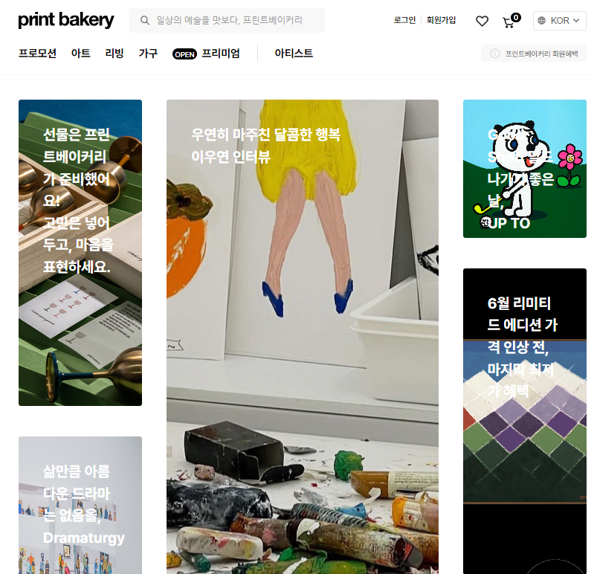
1
사이트 분석
1) 기존 사이트 분석
분석
회사 이미지가
생각나지 않음
보완
회사이미지가 생각 날 수 있는 애니메이션을 줄 계획
이유
회사소개를 읽어보기 전 이미지만으로
각인시키기 위함

Slide 4

1
사이트 분석
2) 참고 사이트 분석
글자의 생동감
이미지 생동감
애니메이션으로
회사 각인

Slide 5
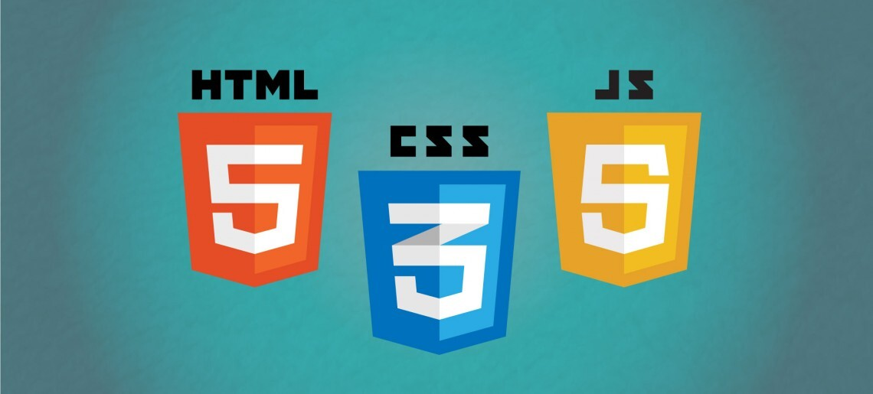


2
제작 기법
1) 사용언어

Slide 6
2
제작 기법
2) 종합 소개
메인페이지과 서브페이지 이원화
메인 페이지에는 회사 이미지를 주는 자바스크립트 애니메이션을 넣음
휠이벤트, 클릭이벤트
MAIN
메인 페이지에서 GNB 누르면
서브페이지로 넘어가도록 함
GNB 누르면 URL에 해당 카테고리 나오게 함
서브페이지에서는
Vue로 상품을 나열함
GNB
SUB

Slide 7
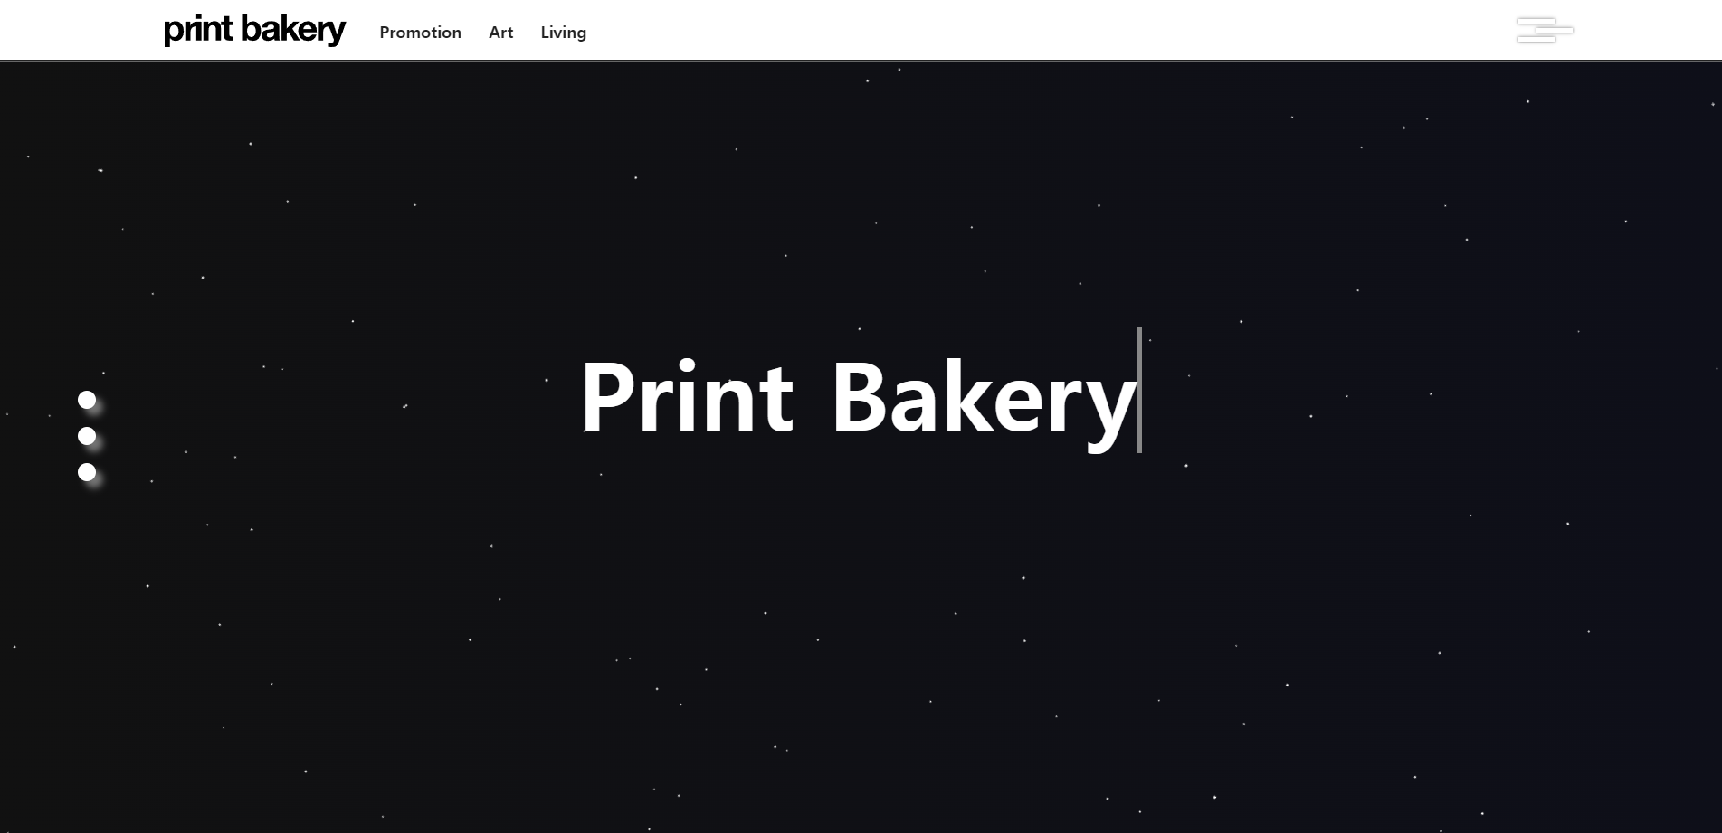
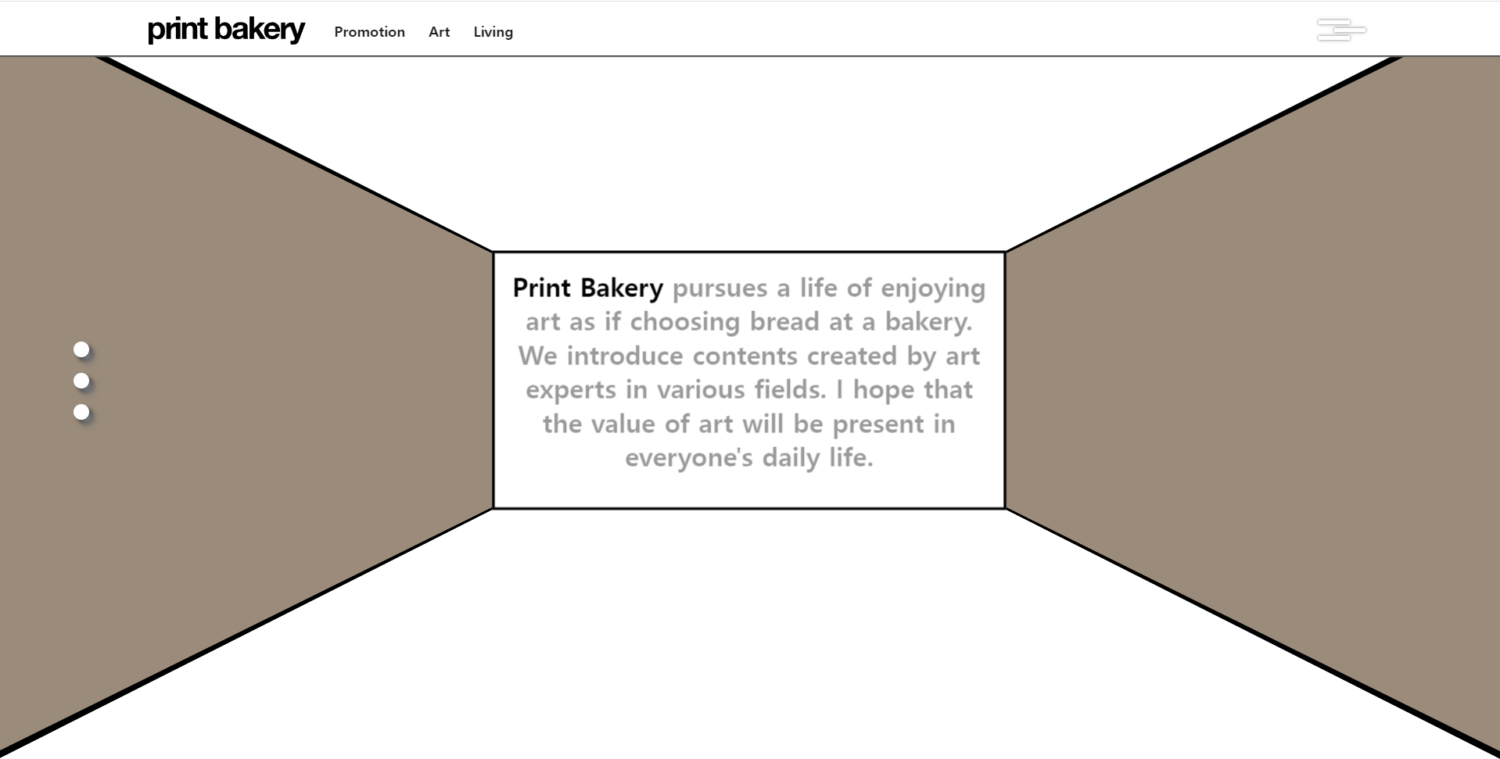
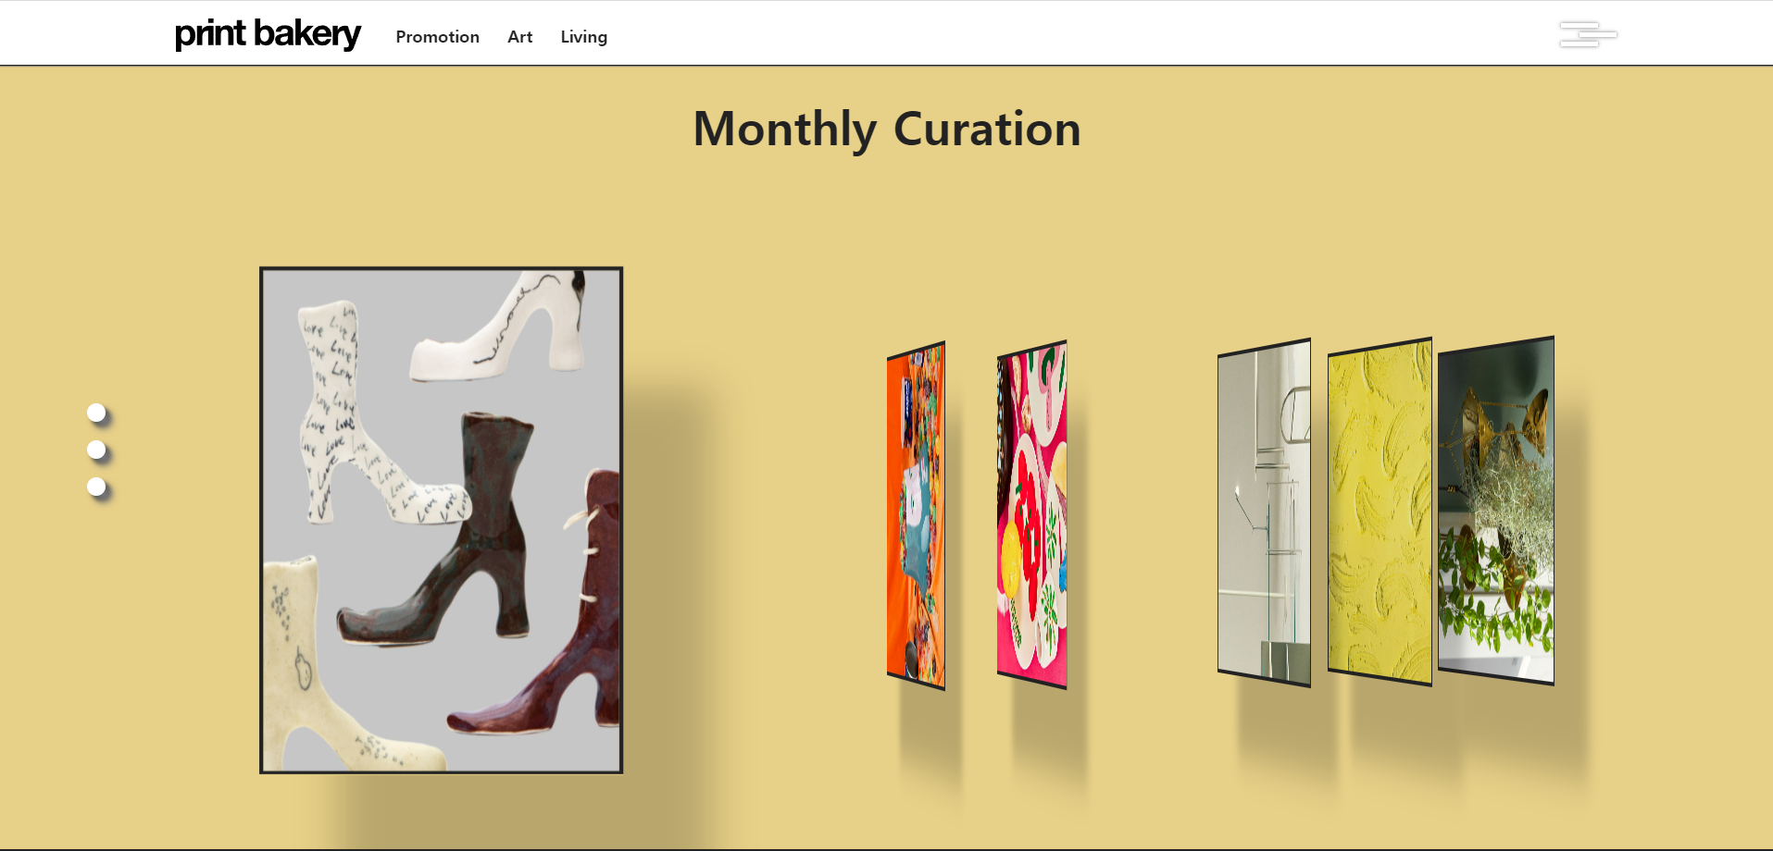
2
제작기법
3) 화면 구성_ MAIN
MAIN_page1
자바스크립트로 애니메이션
회사이미지 각인
MAIN_page2
휠이벤트과 원근감을 주어서
회사 로고를 식상하지 않게 함
MAIN_page3
토스트기에서 나오는 이미지를 연상하게 함

Slide 8
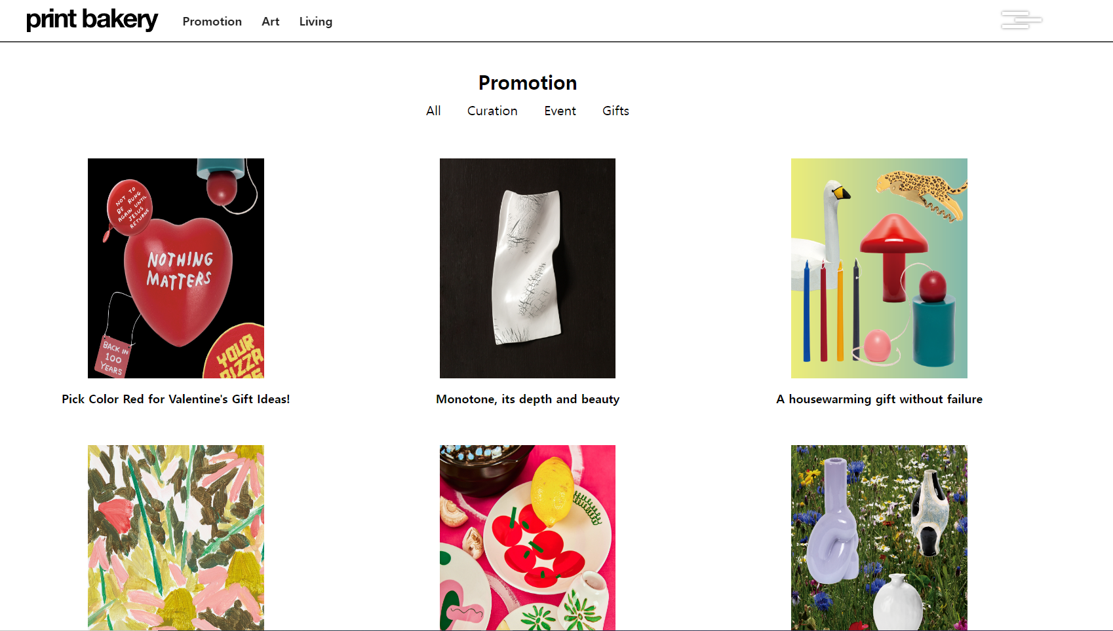
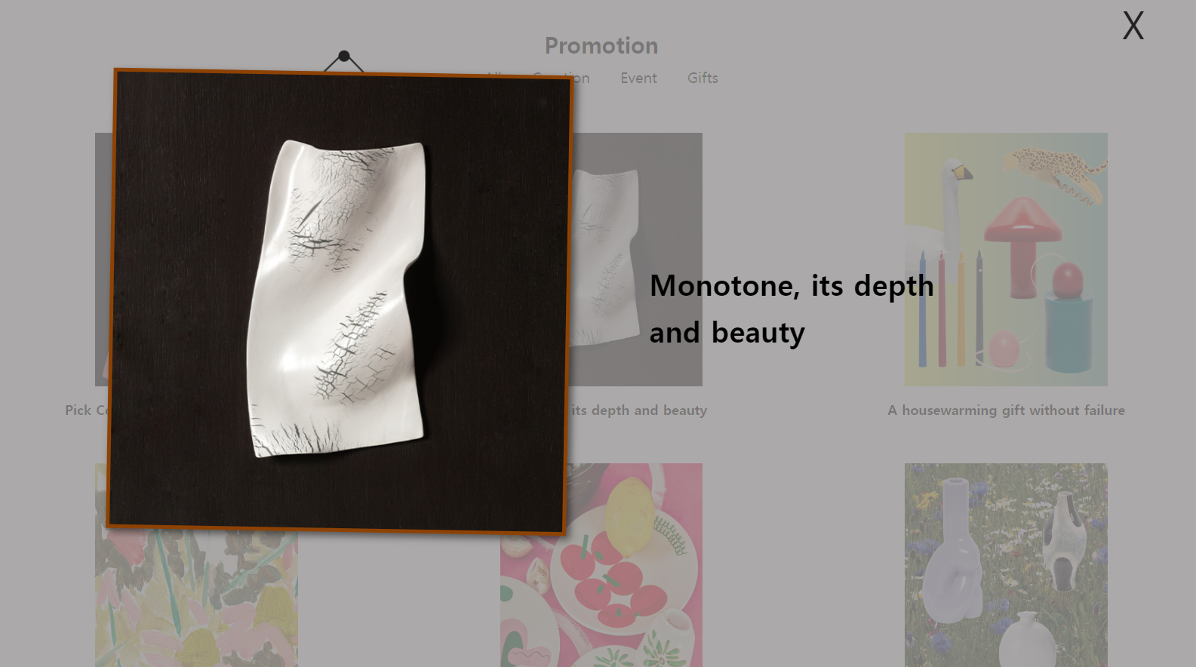
2
제작기법
4) 화면 구성_ SUB
SUB_page1
해당 카테고리에 맞게 한눈에 보기 쉽게 함
SUB_page2
전시회에서 감상하는 느낌을 주고자 함

Slide 9
4
향후 계획
로그인,
회원가입 구현
가격 기능
구현
종류별
나열

Slide 10

#
Thanks!

